Slide 1
SIP流程改善類型
光罩管理流程改善
Presenter: 梁智惟
Department: ML6AP1
Start date: 2018.06.01

Slide 2
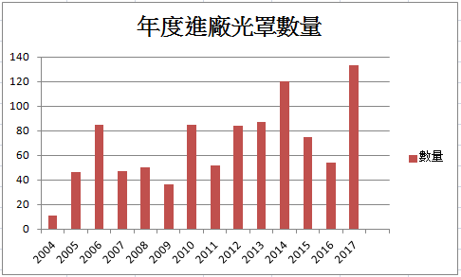
描述專案來源
Define
1.問題的背景:
What-光罩數量眾多，儲存位置分散，尋找不易
Where-機台儲位/暫存區/MASK小型STOCKER/ MASK大型STOCKER
When-2017.Q1~2018.Q2
How much-Over 2 hrs/班，用於光罩尋找
How do you know-線上搬光罩人員反應常找不到光罩
2.問題(Y)的定義。
(Y)=人員光罩尋找時間
L6A產品少量多樣化，導致量產品與新產品光罩與日俱增，除機台上固定儲位外，另有暫存區/MASK小型STOCKER/ MASK大型STOCKER…等光罩存放位置，以致光罩尋找上困難重重，故需導入系統化的管理方式，縮短光罩尋找的時間
2004~2017年進廠光罩: 965片
報廢(含轉售):451片
目前廠內持有光罩:514片
Notes:
Pg <number>

Slide 3
設定專案指標及改善目標
Define
1.主要指標 – 人員光罩尋找時間縮短。
2. 指標的定義及計算方式
光罩尋找需OPI查詢MASK最後位置(3分鐘)，機台遠端確認機台光罩是否存在(3分鐘)，DAILY需尋找光罩數量 : 量產品(15~20張)+新產品(1~2張)=約20張
每日尋找時間=(OPI查詢時間+機台光罩確認時間)*每日需尋找光罩數量
現況 : 光罩逐年增加，但光罩存放位置分散，且資訊無整合，導致尋找光罩平均每 片費時 6 min
預計改善成果:尋找時間縮短 6 min/片->0.25 min/片
Notes:
Pg <number>

Slide 4
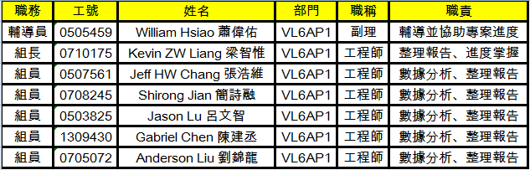
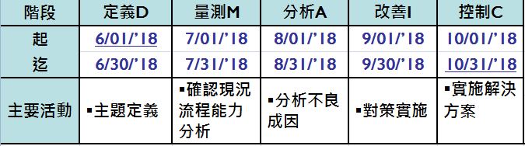
團隊介紹與專案計畫表
Define
確認團隊成員
2. 規劃專案日程
Notes:
Pg <number>

Slide 5
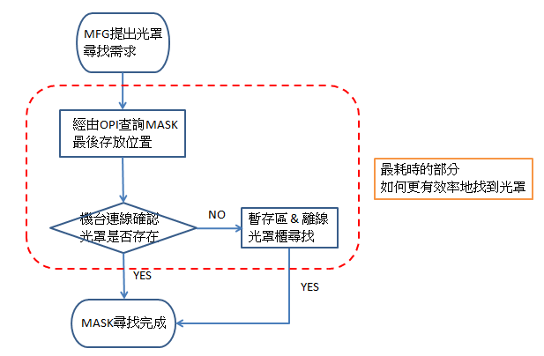
繪製詳細流程圖
Measure
1. 過程流程圖
光罩尋找流程中，確認光罩位置是最耗時的部分，如何降低尋找時間，需要一套更有效的管理方式
Notes:
Pg <number>

Slide 6
尋找攻堅點
Measure
目前流程的瓶頸
光罩尋找耗費時間最多的點，在於光罩放置位置的不確定性，現行光罩位置的紀錄方式，大部分還是靠人員記錄，就容易發生登錄錯誤/忘記登錄的情況發生，如能靠系統卡控，讓光罩存放紀錄可以達到100%正確，將有效大幅縮短光罩的尋找時間。
Notes:
Pg <number>

Slide 7
分析問題發生原因
Analyze
瓶頸點的潛在原因
人
料
環
細心度不足
塑膠存放盒瑕疵
人員訓練不足
1F暫存區分散
Sub-fab儲存區分散
工程師
光罩盒
種類
技師
NIKON Type數量不足
手法差異
儲存區域
經驗不足
光罩種類
鐵盒數量不足
4F暫存區分散
Canon Type數量不足
光罩barcode需手KEY
為何光罩尋找費時?
Mask Stocker
儲位限制
資訊無系統化
順序未最佳化
光罩盒 數量不足
曝光機
光罩資訊無法上拋
流程
尋找手法
小型光罩儲存櫃
重工
光罩資訊無整合
帳料不清
位置分散
機
法
Notes:
Pg <number>

Slide 8
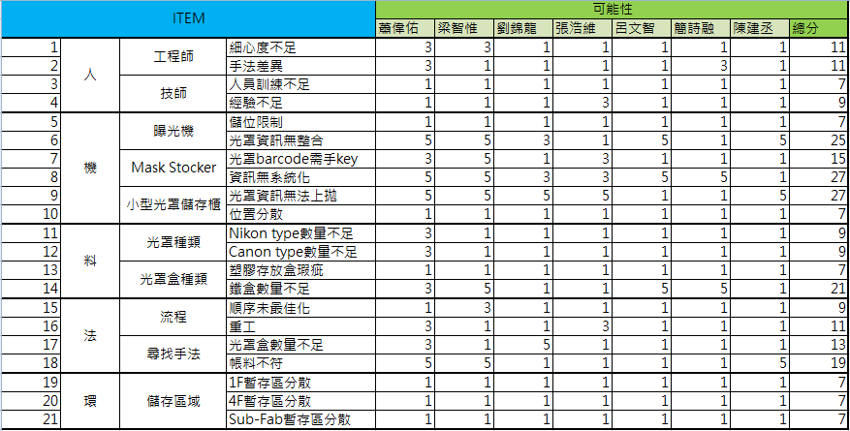
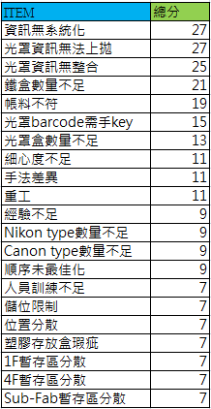
分析問題發生原因
Analyze
尋找攻堅點→經過小組討論選出總分大於20分的3項目進行分析 / 確認 / 改善
Notes:
Pg <number>

Slide 9
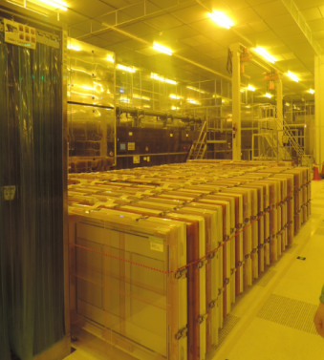
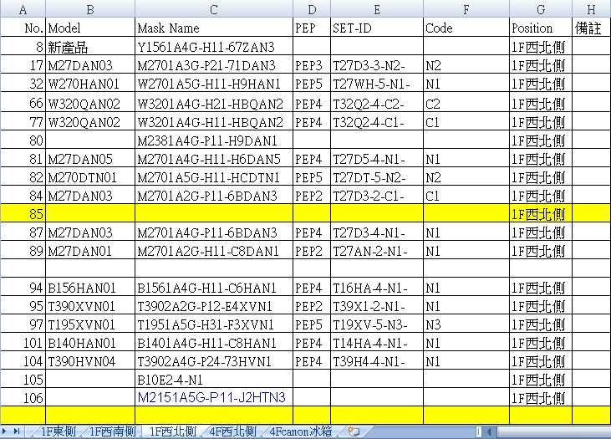
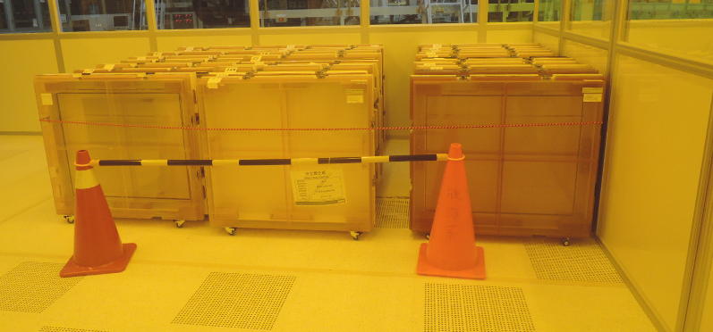
提出最佳改善對策
Improve
1.資訊無系統化:
暫存區光罩資訊，採Excel表格登錄，因無系統化，會有資訊miss或重複的情況發現，導致帳料異常，光罩尋找不易
最佳對策:
短期---改用網頁登錄，可避免Excel被修改或刪除的風險
長期---導入RFID，資訊登入完全自動化
暫存區位置分散，數量又多
共用Excel存檔時可能發生data miss的情況

Slide 10
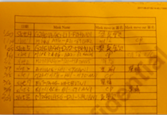
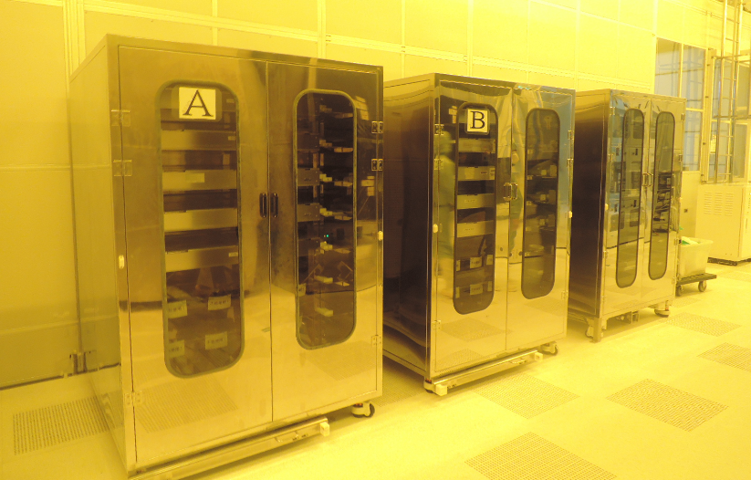
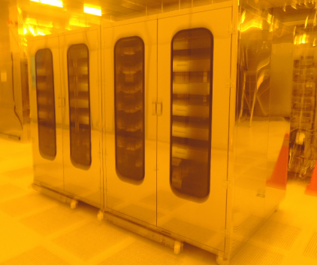
提出最佳改善對策
Improve
2.光罩櫃資訊無法上拋:
小型光罩儲存櫃，主要採紙本登錄，光罩資訊無法立即得知，也有登錄錯誤的風險
最佳對策:
短期---改用網頁登錄
長期---導入RFID，光罩資訊可real time上傳
紀錄紙本

Slide 11
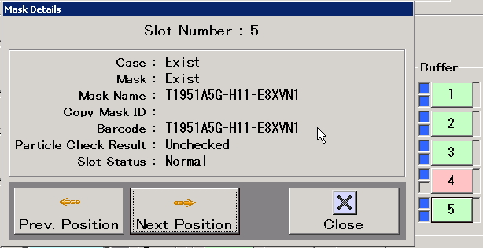
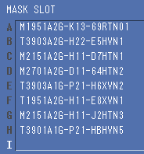
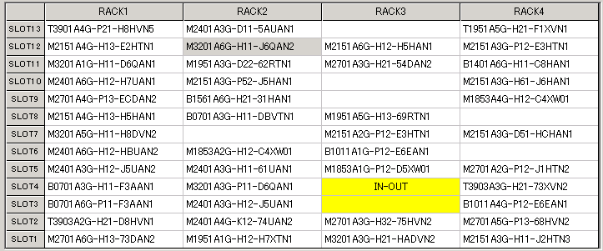
提出最佳改善對策
Improve
3.光罩資訊無整合:
In-line機台光罩資訊未整合，無法有效第一時間查詢光罩位置
最佳對策:
網頁整合各機台光罩資訊，有利於同時查詢光罩資訊
NIKON TYPE
CANON TYPE
MASK Stocker TYPE
資料型態不同，無整合

Slide 12
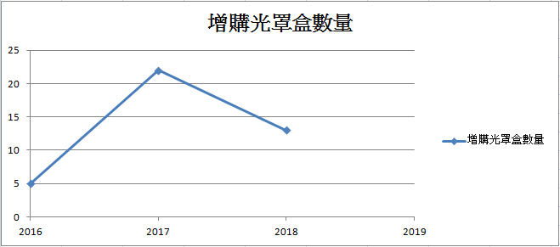
提出最佳改善對策
Improve
鐵盒數量不足:
L6A 量產model高達45個，合計光罩數量493張，現行光罩鐵盒數量只有283個，尚有210個的缺口，導致光罩需不斷的搬進/搬出光罩鐵盒，故光罩鐵盒內的光罩資訊需隨之變更，但如果人員疏忽忘記變更或記錄錯誤，將導致光罩尋找不到，增加人員搜尋時間。
最佳對策:
增購鐵盒
光罩盒逐年購買，但仍趕不上光罩增加的速度
?

Slide 13






實施並確認效果
Improve
對策效果
Do
開始實施日期:7/1~
1.先將Excel檔案轉換至網頁系統，並與現場光罩帳料比對相符
2.工程負責光罩搬運人員，開始於網頁系統中登錄光罩資訊，並取消Excel登錄
Plan
主題:暫存區資訊電子化
單位:工程
目的:暫存區光罩資訊可系統化管理。
作法:暫存區光罩資訊，由原本的Excel登錄管理，改為網頁登錄。
Plan
Do
PDCA
Action
經查核確認
1.暫存區光罩可即時性查詢
2.光罩搜尋時間有明顯減少
確認為有效對策
Action
Check
1.藉由系統比對重複光罩功能，Daily check 是否有帳量異常狀況
2.改善前:暫存區資訊不完整，且無法即時更新
改善後:資訊完整，可即時更新，搜尋時間縮短( 6 min->0.25 min)
Check
Notes:
Pg <number>

Slide 14
實施並確認效果
Improve
對策效果
Do
開始實施日期:7/1~
1.紙本轉換為網頁資訊，並取消紙本管理方式
2.光罩搬運人員，開始於網頁系統中登錄光罩資訊。
Plan
主題:光罩櫃資訊上拋
單位:工程、製造
目的:光罩櫃光罩資訊可即時查詢。
作法:光罩櫃光罩資訊，由原本的紙本登錄管理，改為網頁登錄。
Plan
Do
PDCA
Action
經查核確認
1.光罩櫃光罩可即時性查詢
2.光罩搜尋時間有明顯減少
確認為有效對策
Action
Check
1.光罩櫃資訊可即時查詢
2.改善前:無法遠端確認光罩櫃光罩資訊，且無法即時更新
改善後:可遠端確認，即時更新，搜尋時間縮短( 6 min->0.25 min)
Check
Notes:
Pg <number>

Slide 15
實施並確認效果
Improve
對策效果
Do
開始實施日期:7/1~
1.NIKON、CANON、MASK STOCKER光罩資料上傳至製造server
2.轉換為統一格式，方便於網頁上查詢
Plan
主題: In-line機台光罩資訊整合
單位:工程、製造
目的:整合光罩資訊，達到查詢統一
作法:將不同機型機台光罩資訊，統一上傳至伺服器，經過格式轉換，統一格式於網頁呈現。
Plan
Do
PDCA
Action
經查核確認
1. In-line機台光罩資訊可統一查詢
2.光罩搜尋時間有明顯減少
確認為有效對策
Action
Check
1. In-line機台光罩資訊可即時查詢
2.改善前:只能單機搜尋光罩
改善後:一次可搜尋所有機台光罩，搜尋時間縮短( 6 min->0.25 min)
Check
Notes:
Pg <number>

Slide 16
實施並確認效果
Improve
對策效果
Do
開始實施日期:9/1~
1.申請預算採購鐵盒
Plan
主題: 光罩鐵盒增購
單位:工程
目的:增購鐵盒，降低光罩轉換位置的機會
作法:增加鐵盒，降低光罩於鐵盒與塑膠盒間更換次數
Plan
Do
PDCA
Action
經查核確認
1.鐵盒與塑膠盒間更換次數減少，光罩資訊變動就相對減少
2.光罩帳料錯誤機會可減少
確認為有效對策
Action
Check
1..改善前:光罩換盒次數 6次/日
改善後:光罩換盒次數 4次/日
2. 患盒次數減少，有效降低錯帳機率
Check
Notes:
Pg <number>

Slide 17
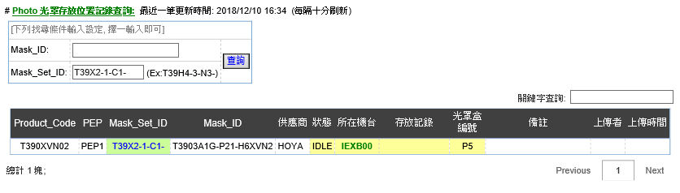
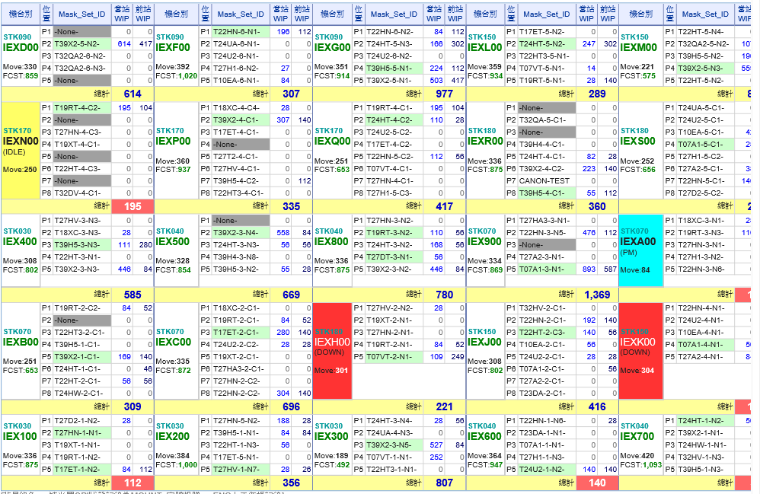
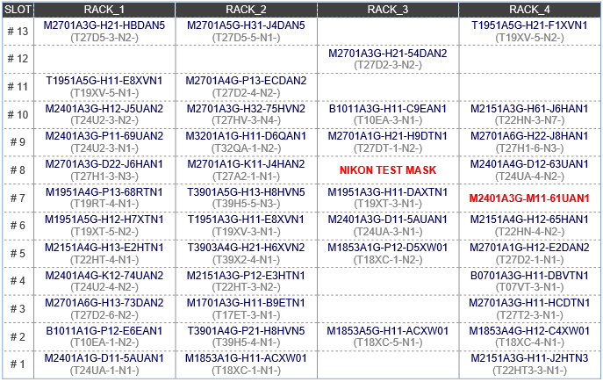
確認專案成效
Control
1.專案指標達成效果
經由系統化介面查詢光罩位置，光罩查詢時間6 min→0.25 min，Daily工作需求量約20張光罩，可節省人力115 min/班，每日可節省約4 hrs工時。
輸入光罩名稱，可立即獲得光罩存放資訊，不需費時尋找
機台光罩網頁化管理
MASK STOCKER網頁化管理
Notes:
Pg <number>

Slide 18
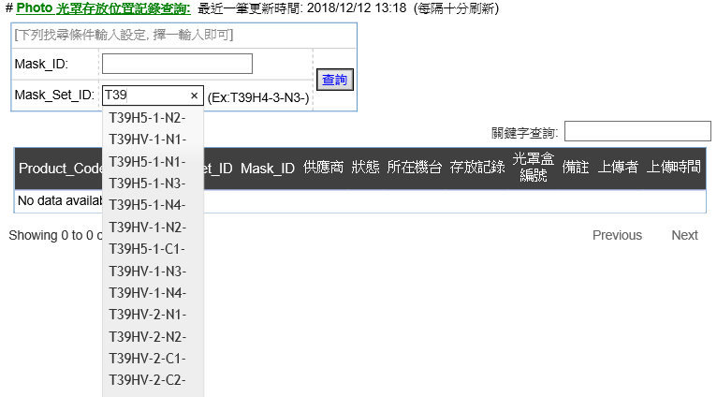
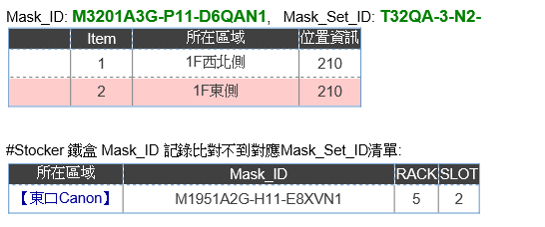
再發防止與水平展開
Control
1.所有有效對策皆擬定及實施再發防止計畫並提出佐證資料，再發防止計畫包含
-防呆設計: 光罩尋找/登陸採預設式，減少人員KEY IN錯誤
-教育訓練: 對工程/製造相關人員進行系統操作教育訓練
-控制計畫: 增加光罩儲位比對功能，可快速找出位置錯誤的光罩並進行處理
2.水平展開: 此系統已平展至L6A ARRAY需光罩管理應用之部門
儲位偵錯功能，能Real time發現位置重複或錯誤的光罩
位置錯誤
預設式表單，減少Key in錯誤
Notes:
Pg <number>

Slide 19
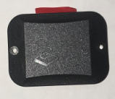
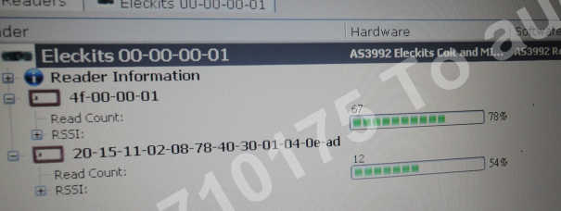

殘餘檢討
Control
1.RFID TAG問題 : RFID TAG對於金屬的屏蔽效應非常嚴重，光罩盒與廠內環境又大多為金屬材質，故屏蔽訊號的現象更加明顯，目前解法為使用高規抗金屬TAG，可以確保資訊讀取成功率約8成，但如距離過遠仍是有讀取失敗的風險，故目前仍在尋找是否有更可靠的TAG或取代方法。
高規抗金屬TAG
一般薄型抗金屬TAG
Notes:
Pg <number>

